Slide 1
第3章 图形界面与命令行
Linux素来以高效、强大的字符界面著称，其灵活多变的Shell脚本非常利于服务器端的管理。近年来，随着X Window系统的发展，Linux的图形界面日渐成熟，也使Linux在操作的直观性、易用性上有了突飞猛进的进步。

Slide 2
本章将对Linux下的图形界面（Graphic User Interface，GUI）和命令行（Command Line Interface，CLI）做一个初步的介绍。

Slide 3
3.1 Linux桌面
和Windows的图形化管理方式一样，Linux下也有自己的图形化管理系统。
Linux图形化管理系统主要由以下两部分组成：
（１）X Window系统；
（２）KDE、GNOME或其他桌面环境（如XFCE等）。

Slide 4
3.1.1 X Window系统
X Window是一套基于“服务器/客户端”架构的视窗系统，于1984年在麻省理工学院（MIT）计算机科学研究室开始开发。目前，它是UNIX及类UNIX系统中最流行的视窗系统，并可用于几乎所有的现代操作系统。

Slide 5
X Window为GUI环境提供了基本的框架：在屏幕上绘图和移动窗口，以及与鼠标和键盘的互动。X Window并没有管辖到使用者接口——这是由每个独立的程序处理。因此，严格地说，X Window系统并不是一个软件，而是一个协议（Protocal）。

Slide 6
X Window由服务器（Server）、客户端（Client）和通信协议（X protocol）三部分组成。
XFree86自1992年起一直循着自由发放的开放源代码模式发展。

Slide 7
3.1.2 KDE桌面
KDE（K Desktop Environment），即K桌面环境，由德国人Mathias Ettrich于1996年10月创建。

Slide 8
KDE主要包含以下应用程序。
（1）Konqueror（档案管理与网页浏览器）
（2）amaroK（音乐播放器）
（3）Gwenview（图像浏览器）
（4）Kaffeine（媒体播放器）
（5）Kate（文本编辑器）

Slide 9
（6）Kopete（即时通讯软件）
（7）KOffice（办公软件套件）
（8）Kontact（个人信息管理软件）
（9）KMail（电子邮件客户端）
（10）Konsole（终端模拟器）
（11）K3B（光盘烧录软件（确认表述是否正确））
（12）KDevelop（集成开发环境）

Slide 10
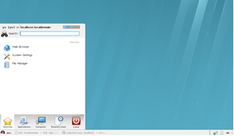
图3-1 Red Hat Linux的KDE桌面

Slide 11
3.1.3 GNOME桌面
GNOME（GNU Network Object Model Environment，GNU网络对象模型环境）计划于1997年8月由Miguel de Icaza和Federico Mena发起，目的是取代KDE。GNOME的兴起很大程度上是因为KDE中使用的Qt链接库最初并未采用开源协议，限制了其应用。

Slide 12
GNOME是GNU计划的正式桌面，也是开放源码运动的一个重要组成部分。

Slide 13
GNOME下的主要应用程序如下。
（1）Abiword（文字处理器）
（2）Epiphany（网页浏览器）
（3）Evolution（联系/安排和E-mail管理）
（4）Gaim（即时通讯软件）
（5）gedit（文本编辑器）

Slide 14
（6）The Gimp（高级图像编辑器）
（7）Gnumeric（电子表格软件）
（8）GnomeMeeting（IP电话或者电话软件）
（9）Inkscape（矢量绘图软件）
（10）Nautilus（文件管理器）
（11）Rhythmbox（类型Apple iTunes的音乐管理软件）
（12）Totem（媒体播放器）

Slide 15
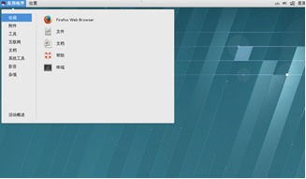
图3-2 Red Hat Linux的GNOME桌面

Slide 16
3.1.4 Red Hat Linux下的桌面环境
从图3-1和图3-2中可以看出，在Red Hat Linux里KDE和GNOME看起来十分相似。尽管从底层上看，KDE和GNOME有非常明显的区别，但是Red Hat的修改使图标、菜单、面板和许多系统工具在这两个不同的桌面环境中看起来是一致的。

Slide 17
GNOME和KDE等常见Linux桌面环境，在操作上和Windows基本类似。

Slide 18
3.2 Linux字符界面
虽然图形用户界面操作简单直观，但命令行的人机交互模式仍然沿用至今，并且依然是Linux系统配置和管理的首选方式。因此，掌握一定的命令行知识，是学习Linux的过程中一个必不可少且至关重要的步骤。

Slide 19
3.2.1 认识Linux Shell
Shell就是系统的用户界面，提供了用户与内核进行交互操作的一种接口。
Windows XP中的Shell为命令行提示符CMD和窗口管理器Explorer。
目前，Linux下可用的Shell也有很多种，如Bourne Shell、C Shell、Korn Shell、POSIX Shell以及Bourne Again Shell等。

Slide 20
1．Bourne Shell
2．C Shell
3．Korn Shell
4．其他Shell

Slide 21
3.2.2 登录终端控制台
登录终端控制台有两种方式：一种是在桌面系统中使用终端仿真器；另一种是直接在字符界面登录终端。

Slide 22
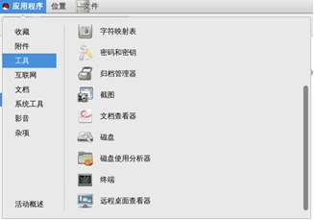
1．使用GNOME终端仿真器
图3-3 启动终端控制台

Slide 23
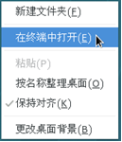
图3-4 快捷菜单

Slide 24
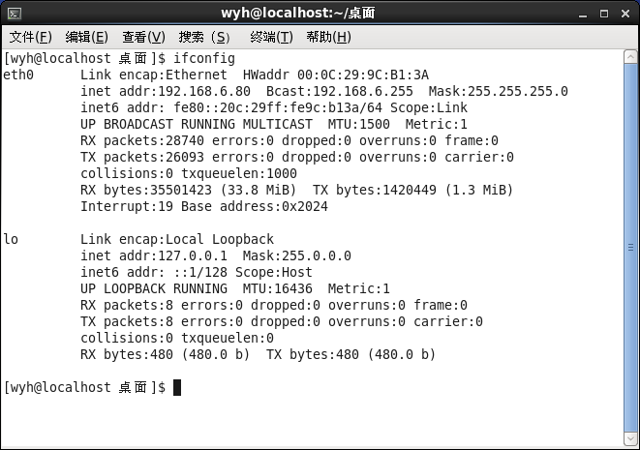
图3-5 GNOME的终端控制台

Slide 25
2．直接登录字符界面
除了通过GNOME里的终端进入外，还可以直接在字符界面进行操作。
如果图形界面属于未开启状态（例如直接登录字符界面，或退出了图形界面），则需要首先输入命令“startx”启动X Window。
如果需要改变Red Hat Linux默认的启动方式，则需要修改/etc/inittab。

Slide 26
3.2.3 使用Linux控制台
Linux的bash相当智能化，可使用<TAB>键的自动补齐功能，将部分命令补充完整。
bash还具备完善的历史记录功能。
除了智能化外，bash的自定义功能也很强。

Slide 27
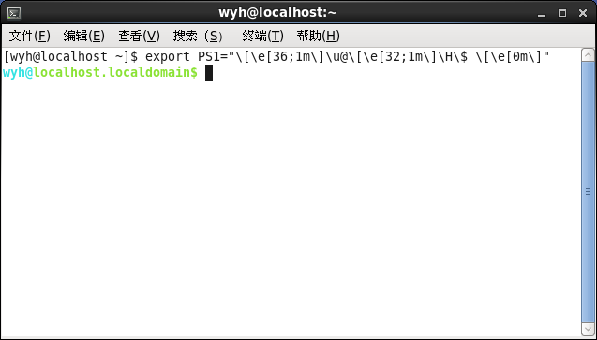
图3-6 自定义风格的bash提示符

Slide 28
表3-1 提示符样式
转 义 符 | 说 明
\a | ASCII响铃字符（也可以键入\007）
\d | “Wed Sep 06”格式的日期
\e | ASCII转义字符（也可以键入\033）
\h | 主机名的第一部分（如“mybox”）
\H | 主机的全称（如“mybox.mydomain.com”）
\j | 在此shell中通过按Ctrl+Z挂起的进程数
\l | 此shell的终端设备名（如“ttyp4”）
\n | 换行符
\r | 回车符
\s | shell的名称（如“bash”）
\t | 24小时制时间（如“23:01:01”）
\T | 12小时制时间（如“11:01:01”）
\@ | 带有am/pm的12小时制时间

Slide 29
续表
转 义 符 | 说 明
\u | 用户名
\v | bash的版本（如2.04）
\V | bash版本（包括补丁级别）
\w | 当前工作目录（如“/home/drobbins”）
\W | 当前工作目录的“基名（basename）”（如"drobbins"）
\! | 当前命令在历史缓冲区中的位置
\# | 命令编号（只要您键入内容，它就会在每次提示时累加）
\$ | 如果您不是超级用户（root），则插入一个$；如果您是超级用户，则显示一个#
\xxx | 插入一个用三位数xxx（用零代替未使用的数字，如“\007”）表示的ASCII字符

Slide 30
续表
转 义 符 | 说 明
\ | 反斜杠
\[ | 这个序列应该出现在不移动光标的字符序列（如颜色转义序列）之前，使bash能够正确计算自动换行
\] | 这个序列应该出现在非打印字符序列之后

Slide 31
3.2.4 在控制台里使用帮助——man命令
man命令用于查看Linux系统的手册，是Linux中使用最为广泛的帮助形式。其中不仅包含了常用命令的帮助说明，还包括配置文件、设备文件、协议和库函数等多种信息。man命令的基本格式如下：
man[-acdfhkKtwW][-msystem][-pstring][-Cconfig_file][-Mpath][-Ppager][-Ssection_lis-
t][section]name...

Slide 32
表3-2 man参数列表及解释
选 项 | 说 明
-C | config_file指定设定档man.conf；内定值是/etc/man.conf。有关配置文件详细信息可以查看man.cinfig(5)
-M | path指定了线上手册的搜寻路径,如果没有指定则使用环境变数MANPATH的设定;如果没有使用MANPATH,则会使用/usr/lib/man.conf内的设定；如果MANPATH是空字串则表示使用内定值
-P | pager指定使用何种pager。man会优先使用此选项设定，然后是依环境变数MANPAGER设定，然后是环境变数PAGER；man内定使用/usr/bin/less
-S | section_listman所搜寻的章节列表（以冒号分隔），此选项会覆盖环境变数MANSECT的设定
-a | man内定在显示第一个找到的手册之后就会停止搜寻，使用此选项会强迫man显示所有符合name的线上手册
-c | 即使有最新的catpage，还是对线上手册重新作排版，本选项在萤幕的行列数改变时或已排版的线上手册损坏时特别有意义
-d | 不显示线上手册，只显示除错讯息
-D | 同时显示线上手册与除错讯息
-f | 功能同whatis

Slide 33
续表
选 项 | 说 明
-h | 显示求助讯息然后结束程式
-k | 功能同apropos
-K | 对所有的线上手册搜寻所指定的字串。警告：本功能回应速度可能很慢！如果指定section会对速度有帮助
-m | system依所指定的system名称而指定另一组的线上手册
-p | string指定在nroff或troff之前所执行的处理程式不是所有的安装都会有完整的前处理器
-t | 使用/usr/bin/gruff
-w或 --path | 不显示线上手册，但显示线上手册的位置。如果没有指定引数则显示man所搜寻的目录列表
-W | 功能类似-w，但每行只印出一个档名，不印出额外的讯息。这在下面的状况特别有用：man-aWman|xargsls-l

Slide 34
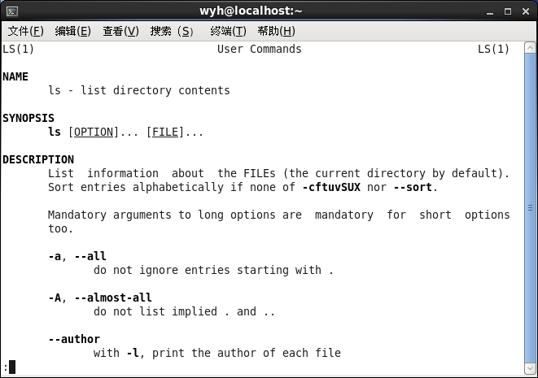
图3-7 man ls的输出结果

Slide 35
表3-3 man章节说明
章 节 | 说 明
man1 | 提供给普通用户使用的可执行命令说明
man2 | 系统调用、内核函数的说明
man3 | 子程序、库函数的说明
man4 | 系统设备手册，包括“/dev”目录中的设备文件参考说明
man5 | 配置文件格式手册，包括“/etc”目录中的设备文件参考说明
man6 | 游戏说明手册
man7 | 协议转换手册
man8 | 系统管理手册，这些工具只有root用户才能使用
man9 | Linux系统例程手册

Slide 36
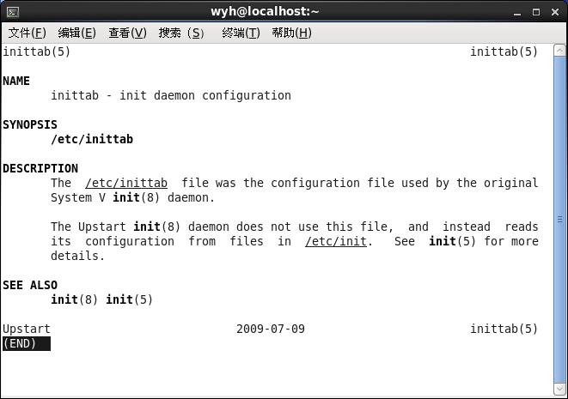
图3-8 按章节查找inittab的说明

Slide 37
3.2.5 在控制台里使用帮助——info命令及其他
info文档是Linux系统提供的另一种格式的文档。info命令支持文件的链接跳转，使用方向键在显示的帮助文档中选择需要进一步查看的文件名，回车后被选中的文件会自动打开。与man手册相比，info文档具有更强的交互性。info命令的基本格式如下：
info cmd_name

Slide 38
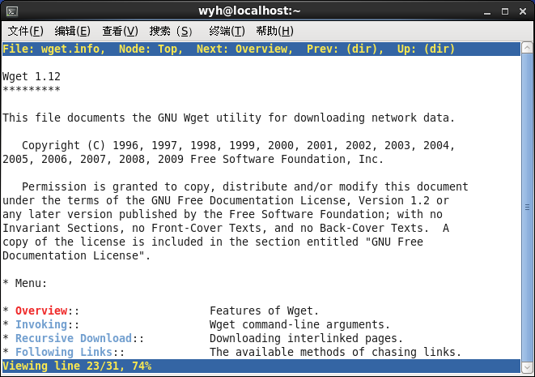
图3-9 pinfo效果图

Slide 39
图3-10 “mkdir --help”输出结果

Slide 40
3.3 使用Linux的注意事项
为了描述方便，本书中很多示例都是采用root账户直接进行演示。在实际使用中，通常不建议直接登录root账户。因为root账户拥有最高的系统控制权，稍有不慎则可能完全破坏整个Linux系统。

Slide 41
因此使用Linux时，最好使用普通用户账户。如果确实需要root权限执行某些操作，可以使用su和sudo命令执行。

Slide 42
其中，在命令行里执行su可以临时切换到root账户，然后就能够在shell里使用root权限进行操作了。执行su命令后会提示输入密码，输入root密码即可。sudo命令只是以root权限执行一个命令。其常用格式如下：
sudo root_cmd

Slide 43
小 结
本章讨论了Linux下两种不同的用户接口GUI和CLI。对X Window系统以及目前流行的窗口管理器KDE和GNOME进行了简单介绍。同时，对Linux Shell进行了初步讲解，并详细地介绍了命令行模式下使用Linux联机帮助的方法。

